Slide 1
VAE

Slide 2
生成模型和判别模型：
判别模型是学得一个分类面（即学得一个模型），该分类面可用来区分不同的数据分别属于哪一类；
生成模型是学得各个类别各自的特征（即可看成学得多个模型），可用这些特征数据和要进行分类的数据进行比较，看新数据和学得的模型中哪个最相近，进而确定新数据属于哪一类。
一句话：判别模型学的是不同类别间的区别，但并不知道每一类是什么；而生成模型学的是每个类是什么，它知道每一类是什么。
常见的判别模型：KNN，决策树，逻辑回归，SVM，线性分类器。
常见的生成模型：朴素贝叶斯、高斯混合模型、隐马尔可夫模型

Slide 3
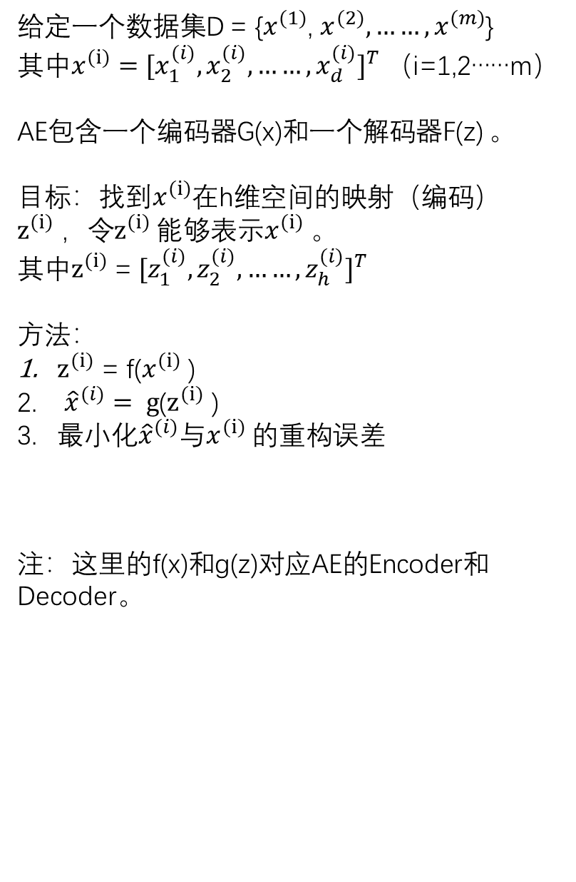
AutoEncoder
给定一个数据集D = {$x^{(1)}$, $x^{(2)},……,x^{(m)}$}
其中$x^{(i)}={{[x}_{1}^{(i)},x_{2}^{(i)},……,x_{d}^{(i)}]}^{T}$ （i=1,2……m）
AE包含一个编码器G(x)和一个解码器F(z) 。
目标：找到$x^{(i)}$在h维空间的映射（编码）$z^{(i)} ，令z^{(i)}$能够表示$x^{(i)}$。
其中$z^{(i)}$= ${{[z}_{1}^{(i)},z_{2}^{(i)},……,z_{h}^{(i)}]}^{T}$
方法：
$z^{(i)}$ = f($x^{(i)}$)
${\hat{x}}^{(i)}= g$($z^{(i)}$ )
最小化${\hat{x}}^{(i)}$与$x^{(i)}$的重构误差
注：这里的f(x)和g(z)对应AE的Encoder和Decoder。

Slide 4
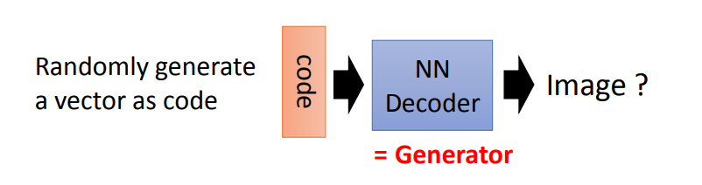
生成模型：
直接用解码器生成的图像很模糊，噪声很大。

Slide 5
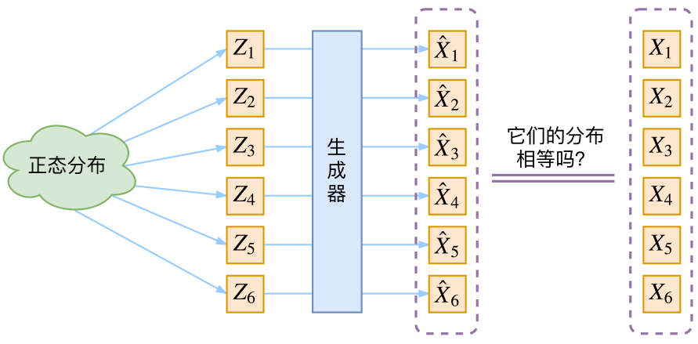
VAE：
任何给定的数据集，我们可以将它看做是从一个未知的概率分布p(Z)中采样得到的，我们把属于这个未知概率分布的随机变量叫做隐变量(Z)。
因此我们只要知道了这个概率分布，就可以从中采样，然后生成我们想要的数据。
VAE和GAN就是希望构建一个从隐变量Z生成目标数据X的模型。它们的目的都是进行分布之间的变换。

Slide 6
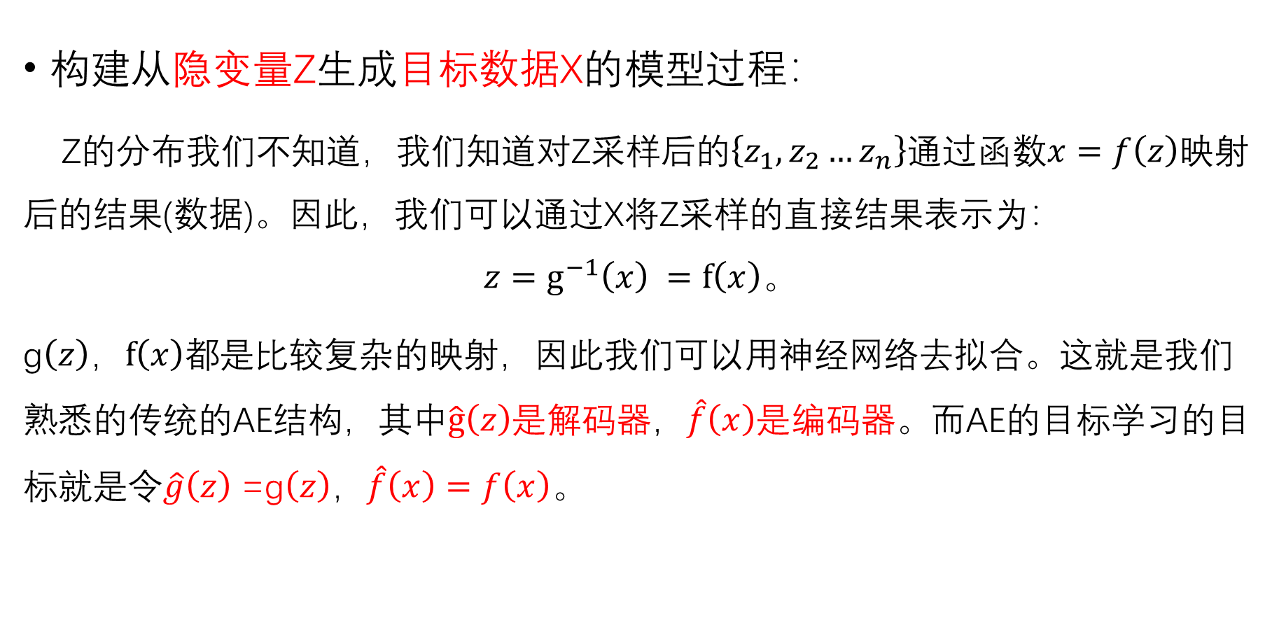
VAE和AE：
构建从隐变量Z生成目标数据X的模型过程：
Z的分布我们不知道，我们知道对Z采样后的$\left\{z_{1},z_{2}…z_{n}\right\}$通过函数$x=f\left(z\right)$映射后的结果(数据)。因此，我们可以通过X将Z采样的直接结果表示为：
$$z=g^{−1}\left(x\right) =f\left(x\right)。$$
g$\left(z\right)，f\left(x\right)都是$比较复杂的映射，因此我们可以用神经网络去拟合。这就是我们熟悉的传统的AE结构，其中$\hat{g}\left(z\right)$是解码器，$\hat{f}\left(x\right)$是编码器。而AE的目标学习的目标就是令$\hat{g}\left(z\right)$ =g$\left(z\right)$，$\hat{f}\left(x\right)=f\left(x\right)。$

Slide 7
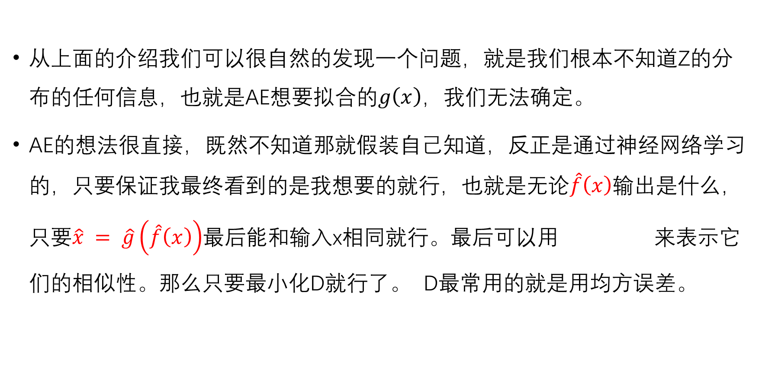
VAE和AE：
从上面的介绍我们可以很自然的发现一个问题，就是我们根本不知道Z的分布的任何信息，也就是AE想要拟合的$g\left(x\right)，我们$无法确定。
AE的想法很直接，既然不知道那就假装自己知道，反正是通过神经网络学习的，只要保证我最终看到的是我想要的就行，也就是无论$\hat{f}\left(x\right)$输出是什么，只要$\hat{x} = \hat{g}\left(\hat{f}\left(x\right)\right)$最后能和输入x相同就行。最后可以用 来表示它们的相似性。那么只要最小化D就行了。 D最常用的就是用均方误差。

Slide 8
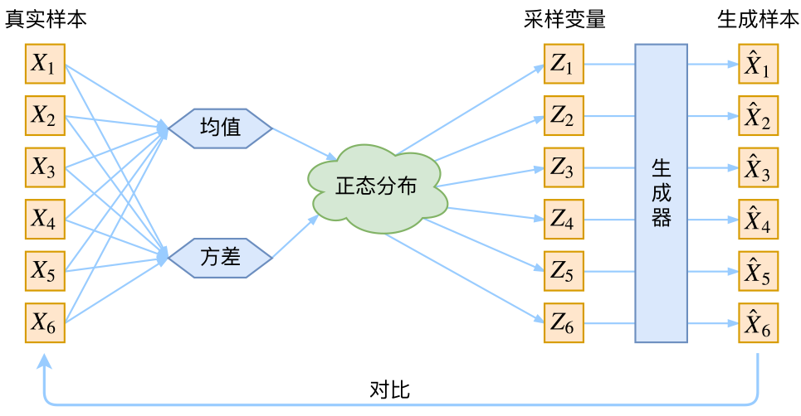

VAE和AE：
从AE学习的目标我们可以知道，它仅仅是把数据集中的每个样本$x^{\left(ⅈ\right)}$所对应的$z^{\left(ⅈ\right)}$（从隐变量Z中的采样）学到了而已。换句话说，AE生成的样本只能是数据集中出现过的样本。那么是否能直接学习到隐变量Z的分布呢？
如果可以学习到Z的分布，那么就可以从中采样，然后通过生成器生成样本。

Slide 9
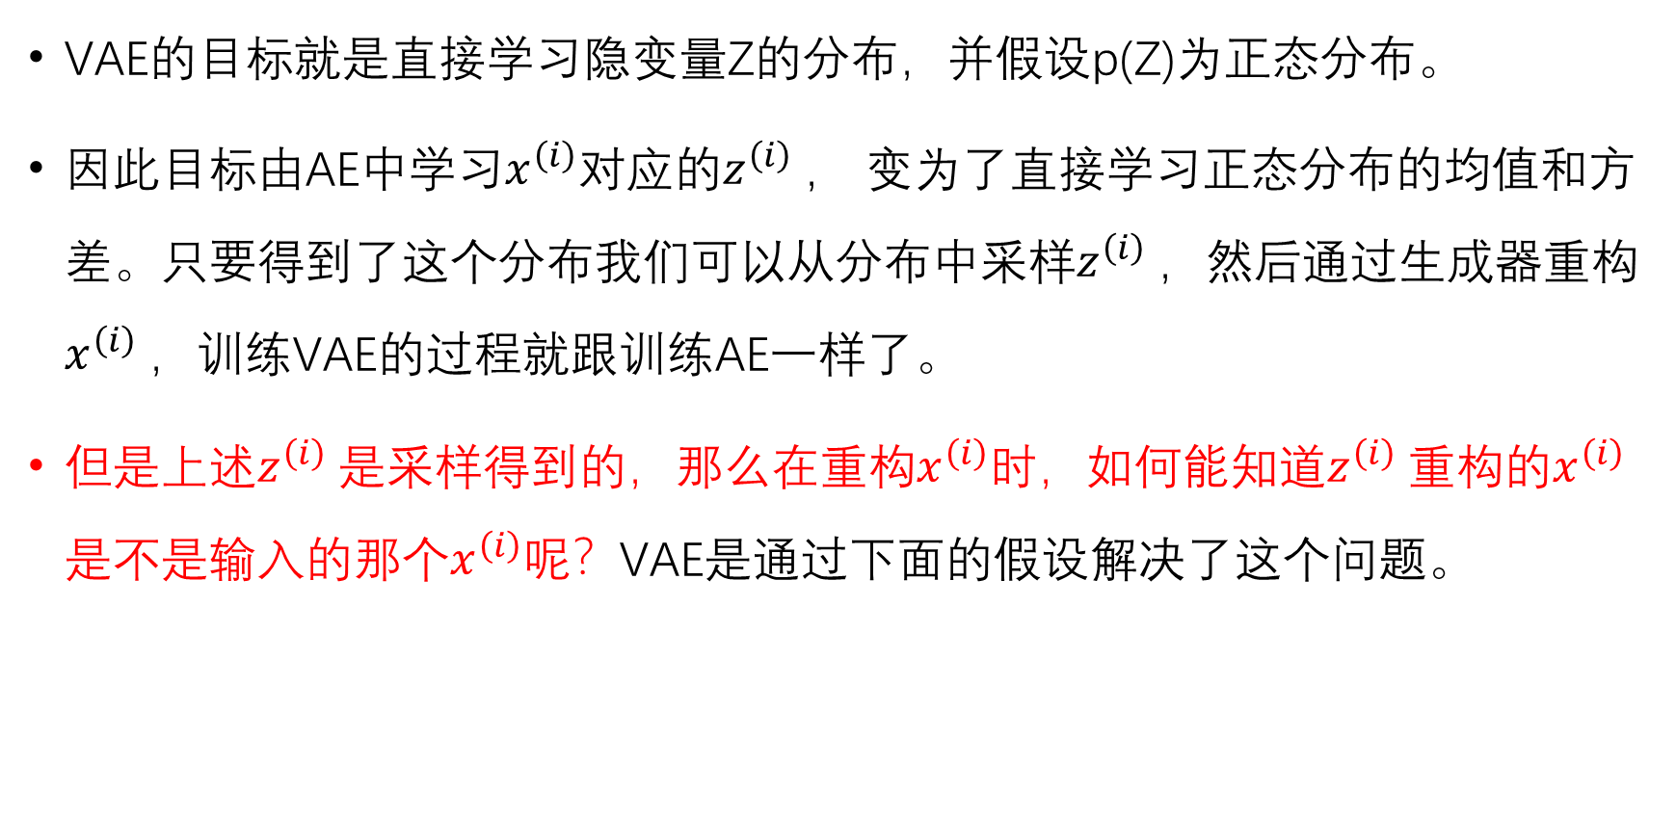
VAE：
VAE的目标就是直接学习隐变量Z的分布，并假设p(Z)为正态分布。
因此目标由AE中学习$x^{\left(ⅈ\right)}对应的z^{\left(ⅈ\right)}$， 变为了直接学习正态分布的均值和方差。只要得到了这个分布我们可以从分布中采样$z^{\left(ⅈ\right)}$，然后通过生成器重构$x^{\left(ⅈ\right)}$，训练VAE的过程就跟训练AE一样了。
但是上述$z^{\left(ⅈ\right)}$是采样得到的，那么在重构$x^{\left(ⅈ\right)}$时，如何能知道$z^{\left(ⅈ\right)}$重构的$x^{\left(ⅈ\right)}$是不是输入的那个$x^{\left(ⅈ\right)}$呢？VAE是通过下面的假设解决了这个问题。

Slide 10
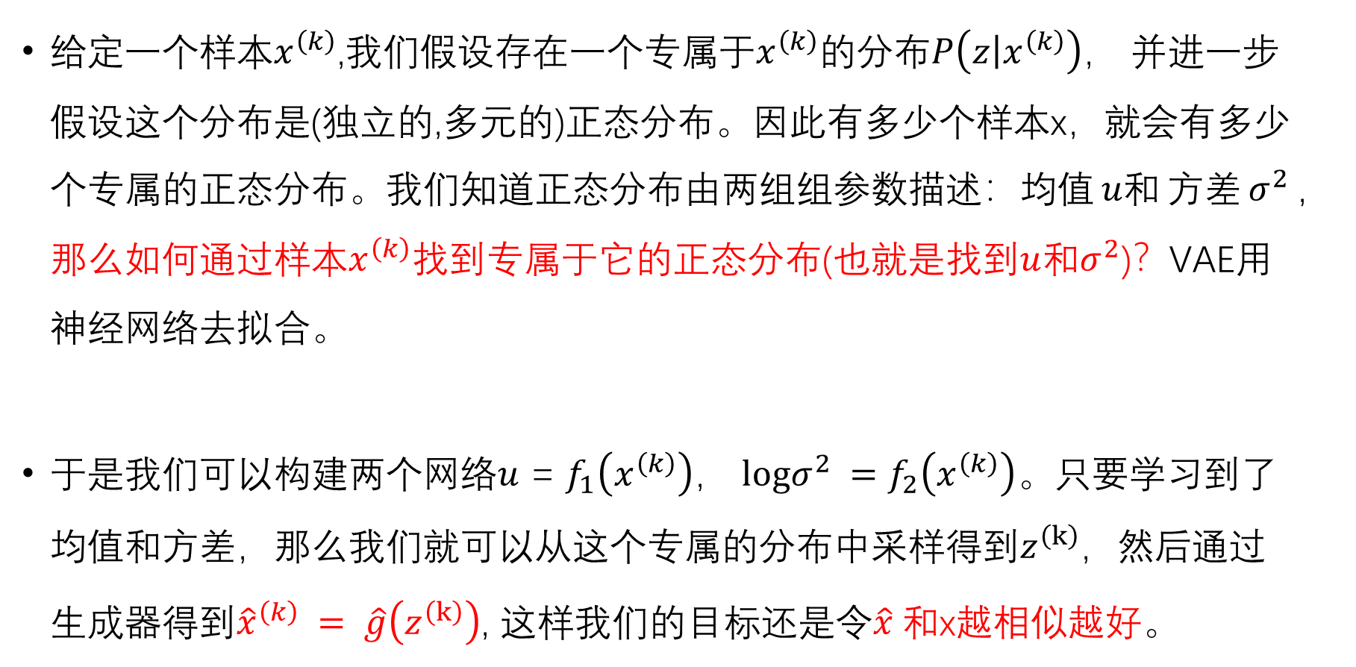
VAE：
给定一个样本$x^{\left(k\right)}$,我们假设存在一个专属于$x^{\left(k\right)}$的分布$P\left(\left.z\right|x^{\left(k\right)}\right)$， 并进一步假设这个分布是(独立的,多元的)正态分布。因此有多少个样本x，就会有多少个专属的正态分布。我们知道正态分布由两组组参数描述：均值$u和$方差$σ^{2}$，那么如何通过样本$x^{\left(k\right)}$找到专属于它的正态分布(也就是找到$u$和$σ^{2}$)？VAE用神经网络去拟合。
于是我们可以构建两个网络$u$ = $f_{1}\left(x^{\left(k\right)}\right)$， $logσ^{2} =f_{2}\left(x^{\left(k\right)}\right)$。只要学习到了均值和方差，那么我们就可以从这个专属的分布中采样得到$z^{\left(k\right)}$，然后通过生成器得到${\hat{x}}^{\left(k\right)} = \hat{g}\left(z^{\left(k\right)}\right)$, 这样我们的目标还是$令\hat{x}$和x越相似越好。

Slide 11
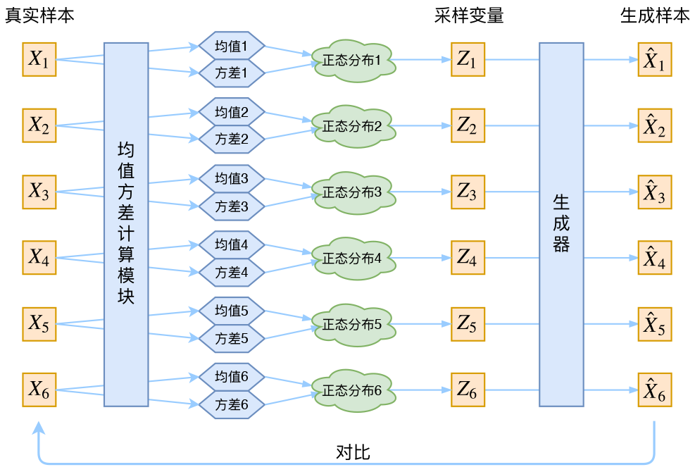
VAE：
VAE结构

Slide 12
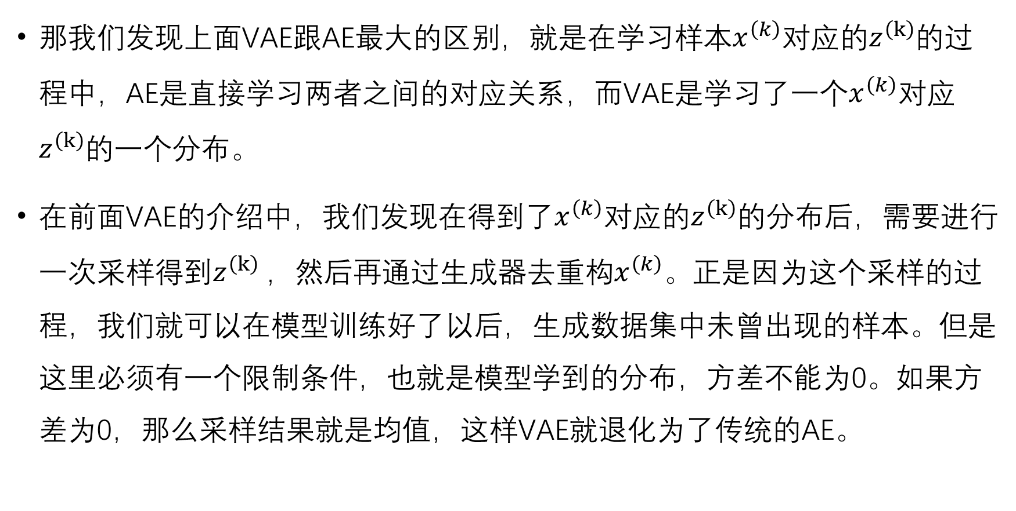
VAE：
那我们发现上面VAE跟AE最大的区别，就是在学习${样本x}^{\left(k\right)}$对应的$z^{\left(k\right)}$的过程中，AE是直接学习两者之间的对应关系，而VAE是学习了一个$x^{\left(k\right)}$对应$z^{\left(k\right)}$的一个分布。
在前面VAE的介绍中，我们发现在得到了$x^{\left(k\right)}$对应的$z^{\left(k\right)}$的分布后，需要进行一次采样得到$z^{\left(k\right)}$，然后再通过生成器去重构$x^{\left(k\right)}。$正是因为这个采样的过程，我们就可以在模型训练好了以后，生成数据集中未曾出现的样本。但是这里必须有一个限制条件，也就是模型学到的分布，方差不能为0。如果方差为0，那么采样结果就是均值，这样VAE就退化为了传统的AE。

Slide 13
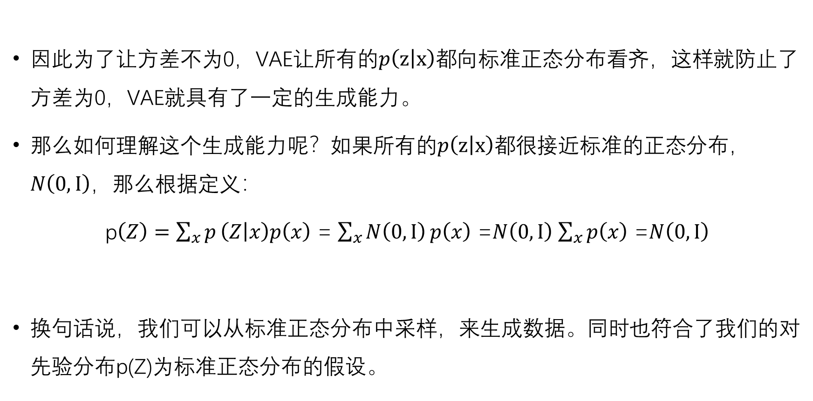
VAE：
因此为了让方差不为0，VAE让所有的$p\left(\left.z\right|x\right)都$向标准正态分布看齐，这样就防止了方差为0，VAE就具有了一定的生成能力。
那么如何理解这个生成能力呢？如果所有的$p\left(\left.z\right|x\right)$都很接近标准的正态分布，$N\left(0,I\right)$，那么根据定义：
p$\left(Z\right)=\sum_{x}{p}\left(\left.Z\right|x\right)p\left(x\right)$ = $\sum_{x}{N\left(0,I\right)}p\left(x\right)$ =$N\left(0,I\right)$ $\sum_{x}{p\left(x\right)}$ =$N\left(0,I\right)$
换句话说，我们可以从标准正态分布中采样，来生成数据。同时也符合了我们的对先验分布p(Z)为标准正态分布的假设。

Slide 14
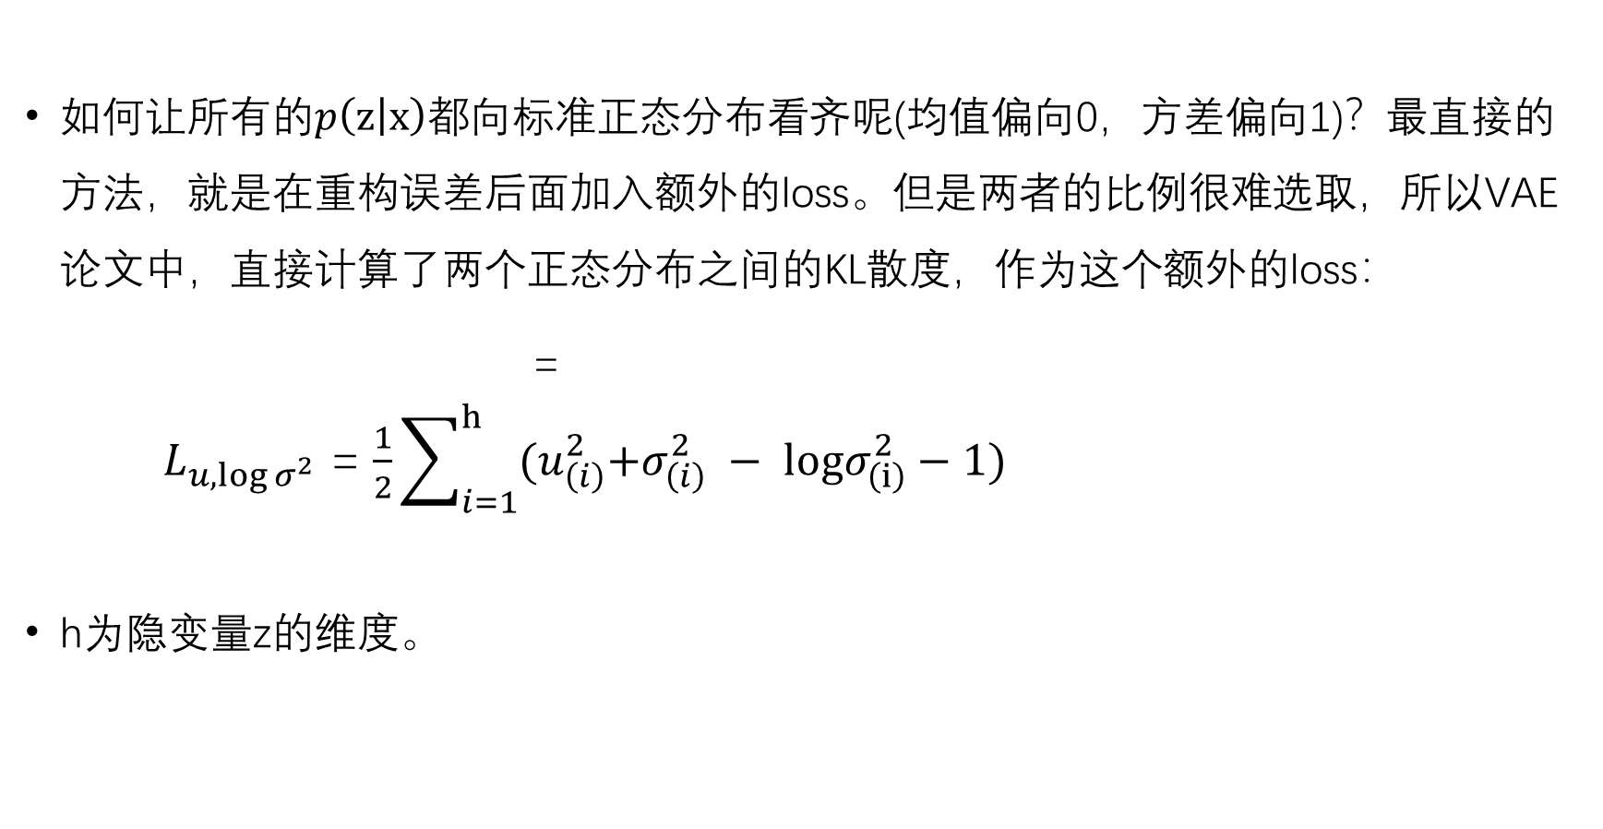
VAE：
如何让所有的$p\left(\left.z\right|x\right)$都向标准正态分布看齐呢(均值偏向0，方差偏向1)？最直接的方法，就是在重构误差后面加入额外的loss。但是两者的比例很难选取，所以VAE论文中，直接计算了两个正态分布之间的KL散度，作为这个额外的loss：
=
$L_{u,\log{σ^{2}}}$ = $\frac{1}{2}\sum_{i=1}^{h}{{(u}_{\left(ⅈ\right)}^{2}+σ_{\left(ⅈ\right)}^{2} − logσ_{\left(i\right)}^{2}−1)}$
h为隐变量z的维度。

Slide 15
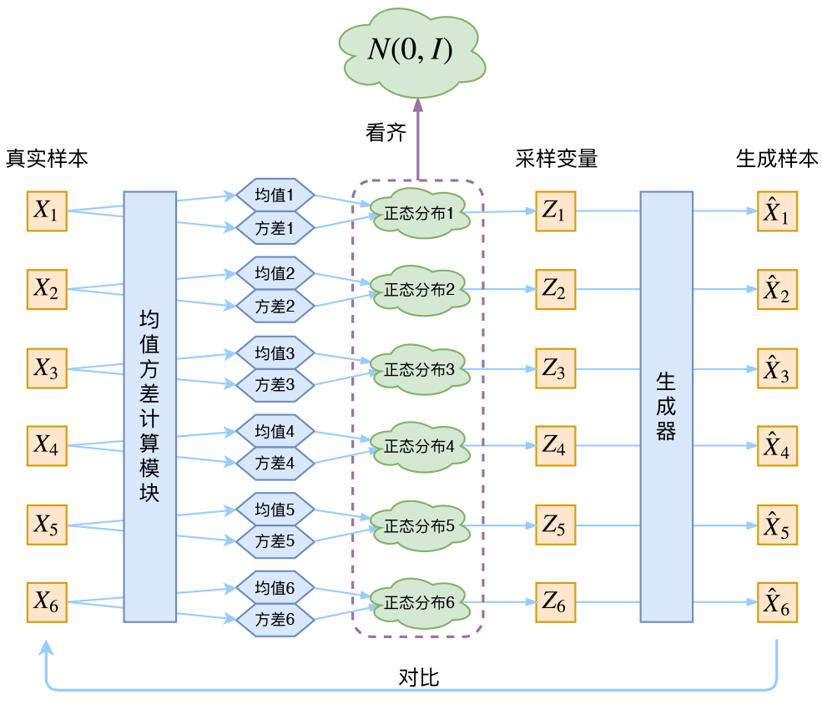
VAE
怎么去训练VAE？
VAE的结构图：
由于计算均值方差以及生成器都是用的神经网络，所以很自然的会使用梯度下降去训练它。

Slide 16
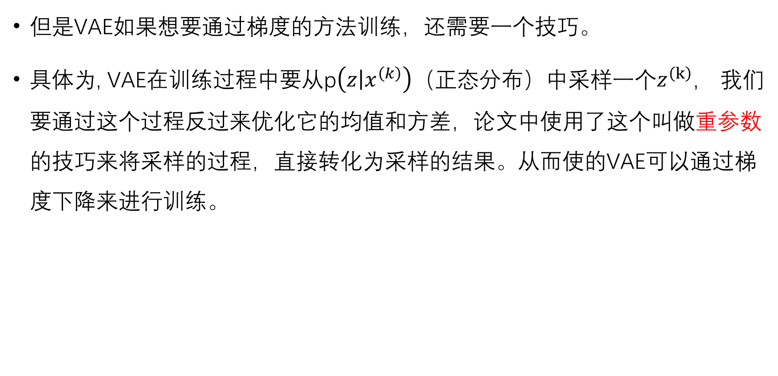
Reparameterization trick
但是VAE如果想要通过梯度的方法训练，还需要一个技巧。
具体为, VAE在训练过程中要从p$\left(\left.z\right|x^{\left(k\right)}\right)$（正态分布）中采样一个$z^{\left(k\right)}$， 我们要通过这个过程反过来优化它的均值和方差，论文中使用了这个叫做重参数的技巧来将采样的过程，直接转化为采样的结果。从而使的VAE可以通过梯度下降来进行训练。

Slide 17
Reparameterization trick
利用
这说明 是服从标准正态分布的，那么
我们就可以从标准正态分布中采样，最后通过参数变换，等价于从 中采样。

Slide 18
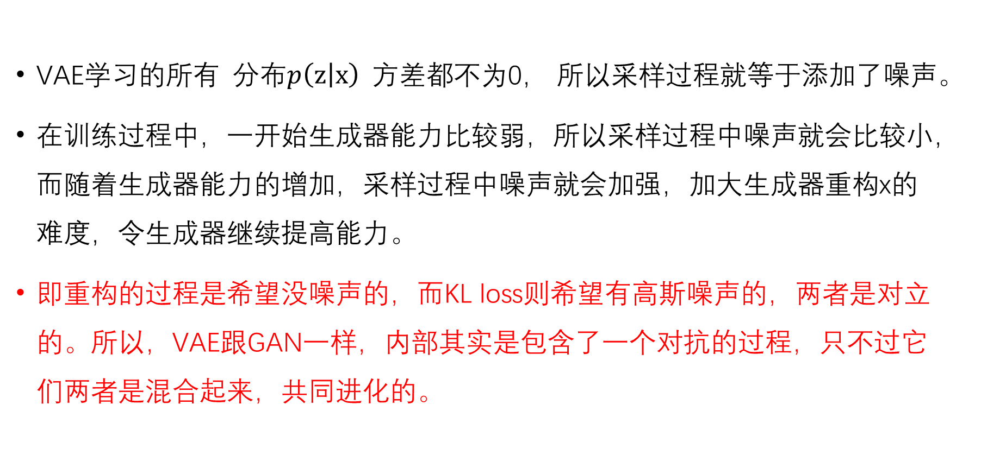
VAE中的对抗：
VAE学习的所有$分布p\left(\left.z\right|x\right)$方差都不为0， 所以采样过程就等于添加了噪声。
在训练过程中，一开始生成器能力比较弱，所以采样过程中噪声就会比较小，而随着生成器能力的增加，采样过程中噪声就会加强，加大生成器重构x的难度，令生成器继续提高能力。
即重构的过程是希望没噪声的，而KL loss则希望有高斯噪声的，两者是对立的。所以，VAE跟GAN一样，内部其实是包含了一个对抗的过程，只不过它们两者是混合起来，共同进化的。

Slide 19
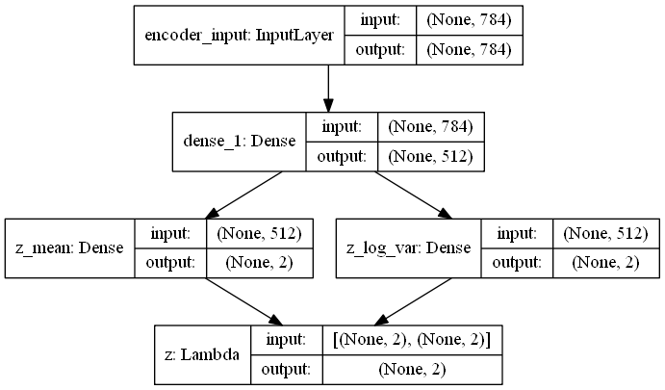
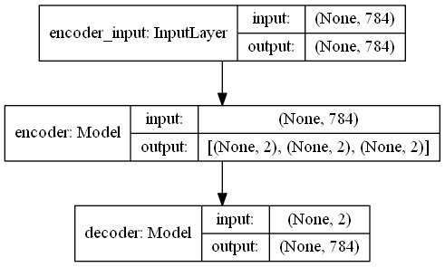
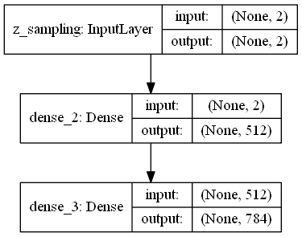
vae_mlp实验:
vae_mlp_encoder
vae_mlp
vae_mlp_decoder

Slide 20
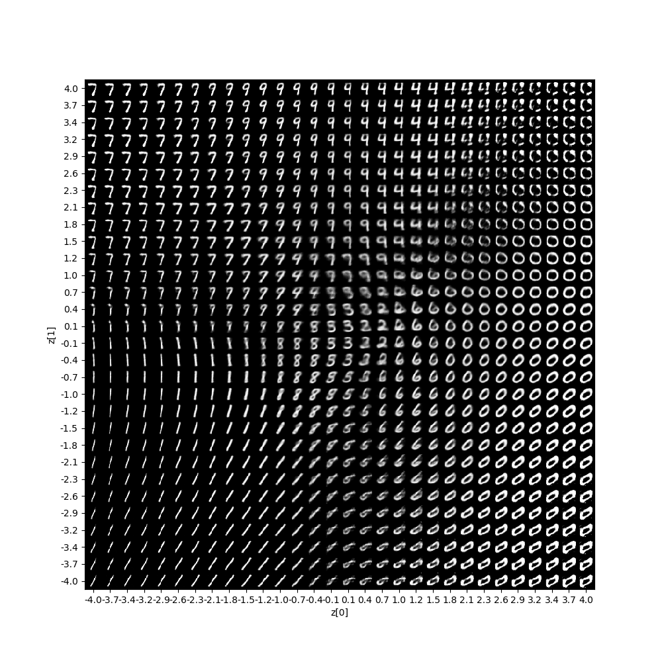
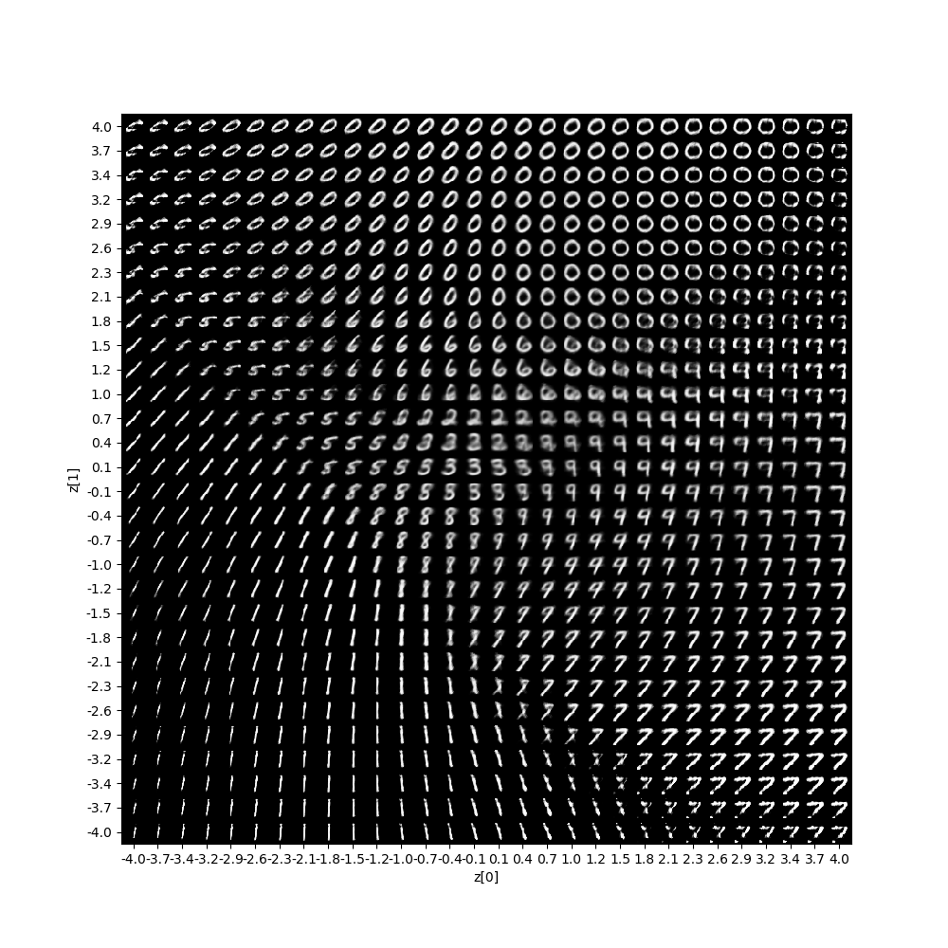
实验结果
batch_size = 128
batch_size = 1

Slide 21
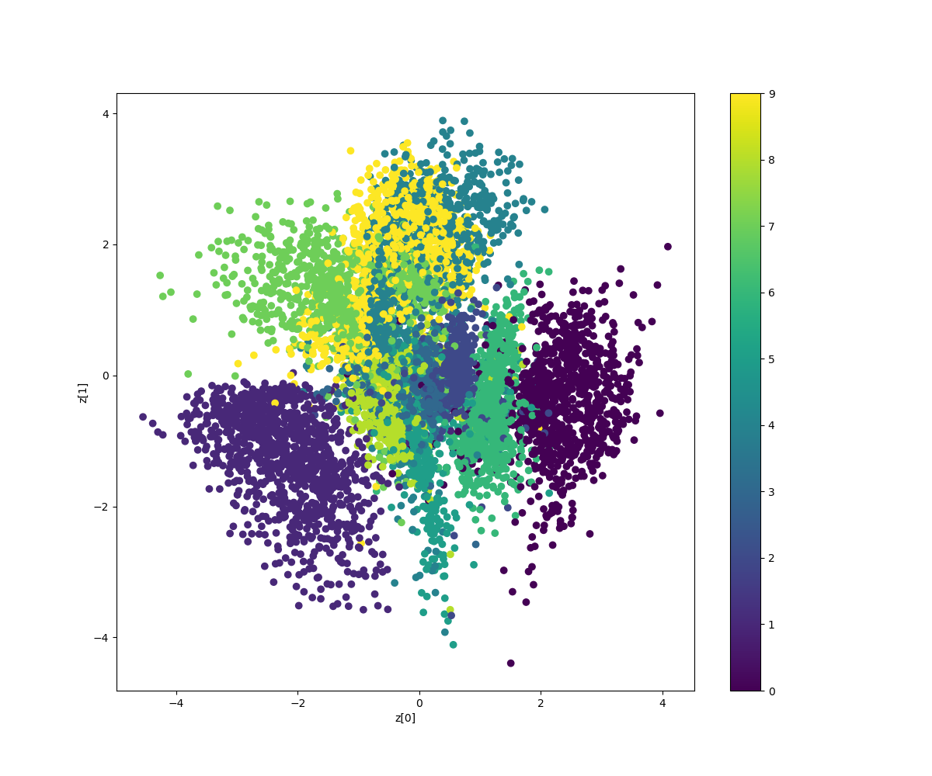
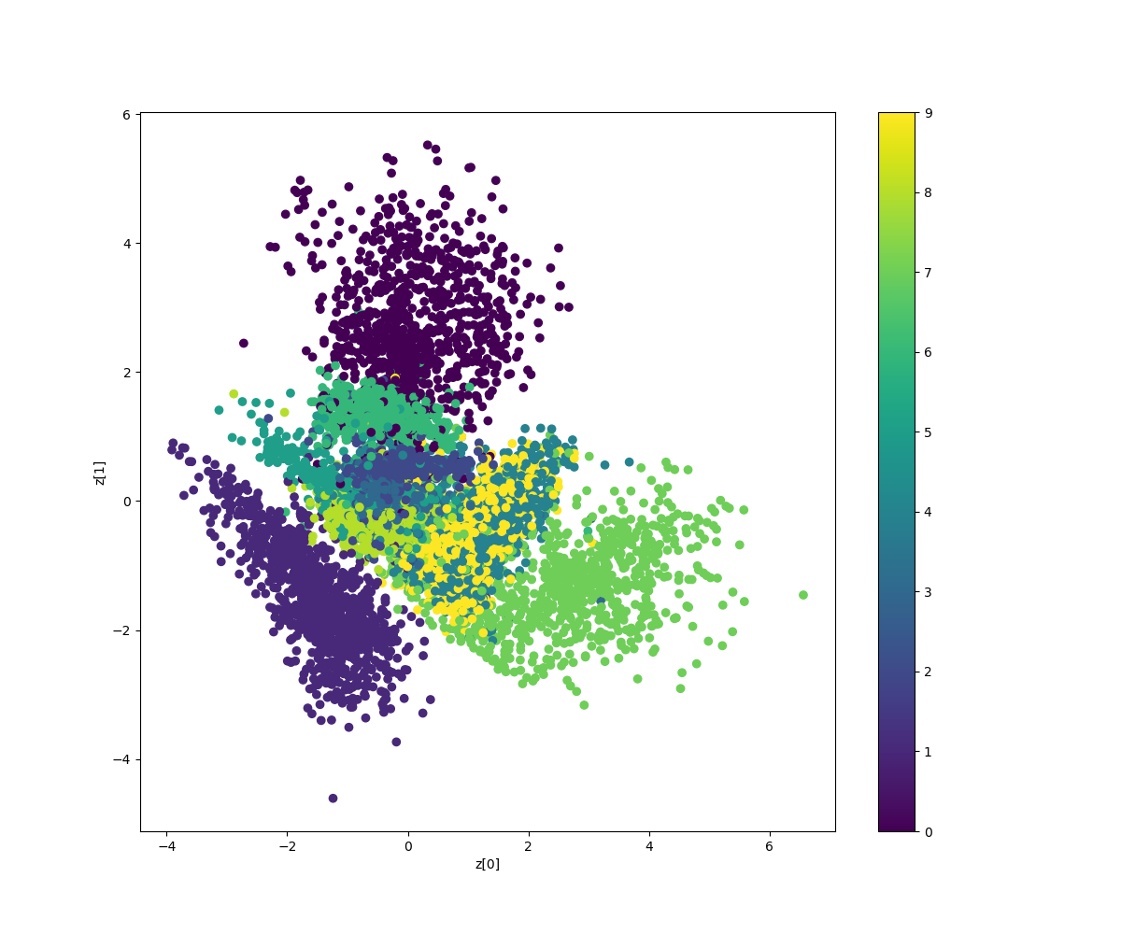
实验结果:
batch_size = 128
batch_size = 1

